Slide 1
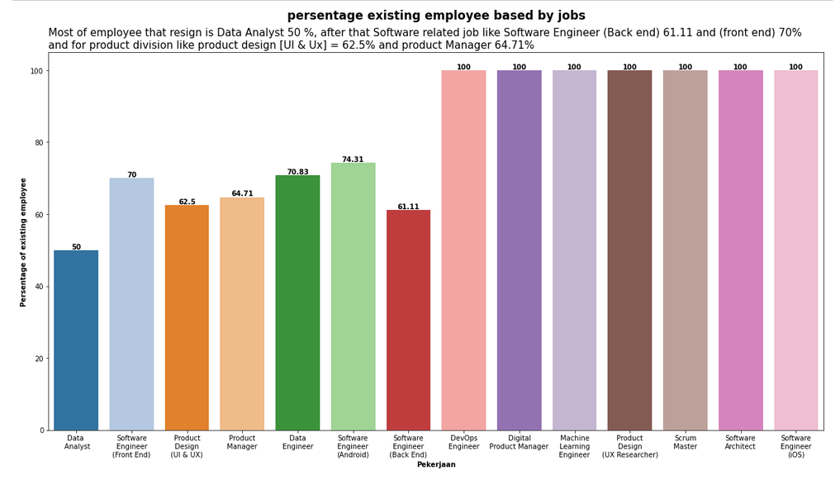
Resign Reason Analysis for Employee Attrition Management Strategy
Grafik Visualisasi
Analisis
Dari visualisasi tersebut dapat dilihat bahwa:
Paling banyak persentase karyawan yang resign berada pada pekerjaan Data Analyst
Disusul dengan pekerjaan pada disvisi Software seperti, dimana persentase karyawan tetap Software Engineer (Back end) 61.11% and (front end) 70%
Untuk sisanya selain divisi data dan software adalah divisi produk seperti product design [UI & Ux] 62.5% and product Manager 64.71%
Untuk insight yang bisa lebih dalam dilakukan visualisasi sunburn untuk pekerjaan dengan persentase terendah yaitu Data Analyst

Slide 2
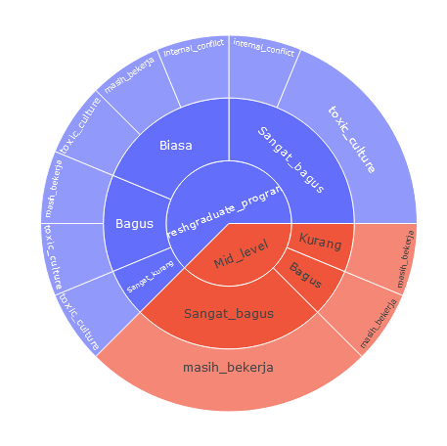
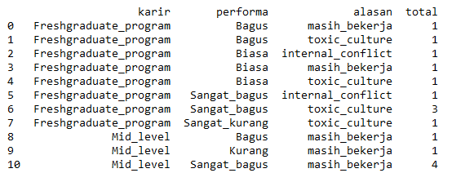
Resign Reason Analysis for Employee Attrition Management Strategy
Grafik Visualisasi
Analisis
Dari visualisasi tersebut untuk pekerja Data Analyst dapat dilihat bahwa:
Terdapat 2 jenis karir yaitu Fresh graduate dan Mid_level,
Untuk Mid_level dapat terlihat bahwa performa yang diberikan kebanyak berada pada nilai sangat bagus dengan 1 bagus dan 1 kurang dan keseluruhan nilainya masih bekerja yang bisa dibilang Data Analyst yang memasuki Mid_level masih nyaman untuk tetap menjadi karyawan
Untuk Fresh Graduate, karyawan yang masih bekerja memiliki performa pada Bagus dan biasa, sedangkan fresh graduate dengan performa Sangat_bagus resign dikarenakan toxic_culture dan internal_conflict, fresh graduate dengan performa bagus dan Biasa masing-masing hanya tersisa 1 yang masih bekerja, untuk sisanya resign dengan alas an yang sama yaitu toxic_culture dan internal conflict
Insight : dari data tersebut kita dapat berkata bahwa untuk karyawan Freshgraduate yang baru memasuki dunia kerja masih sulit untuk beradaptasi dengan lingkungan kerja yang diberikan, jadi diperlukan penyesuaian lingkungan pekerjaan untuk fresh graduate yang bekerja pada Data analyst, yang kemungkinan jika memasuki Mid level karyawan sudah dapat beradaptasi

